Slide 1
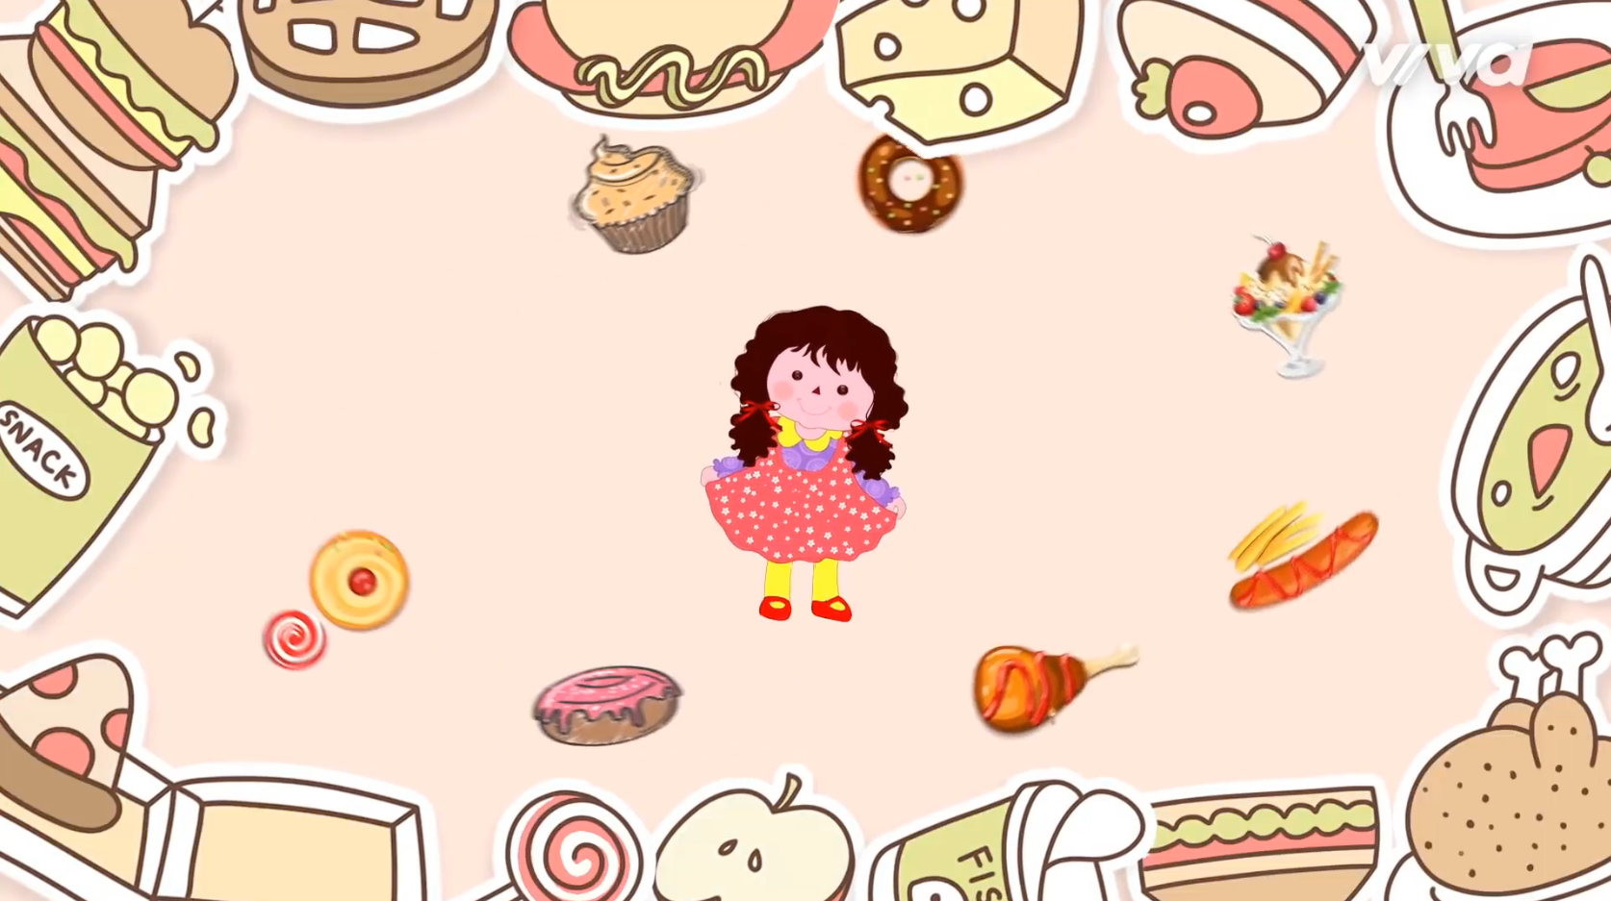

BÀI 12
ĂN UỐNG
CÂN BẰNG
Tiết 1

Slide 2



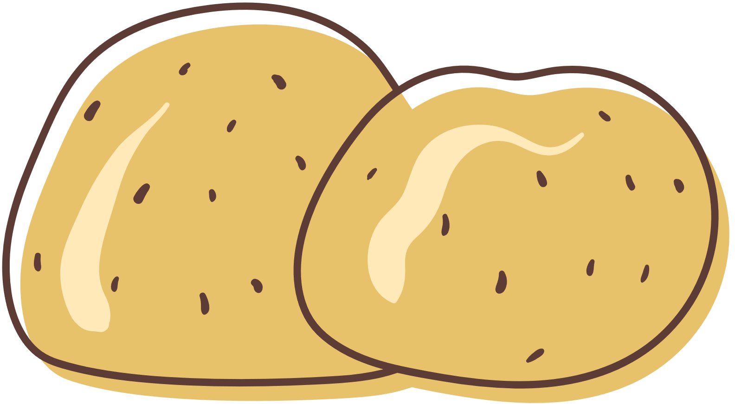



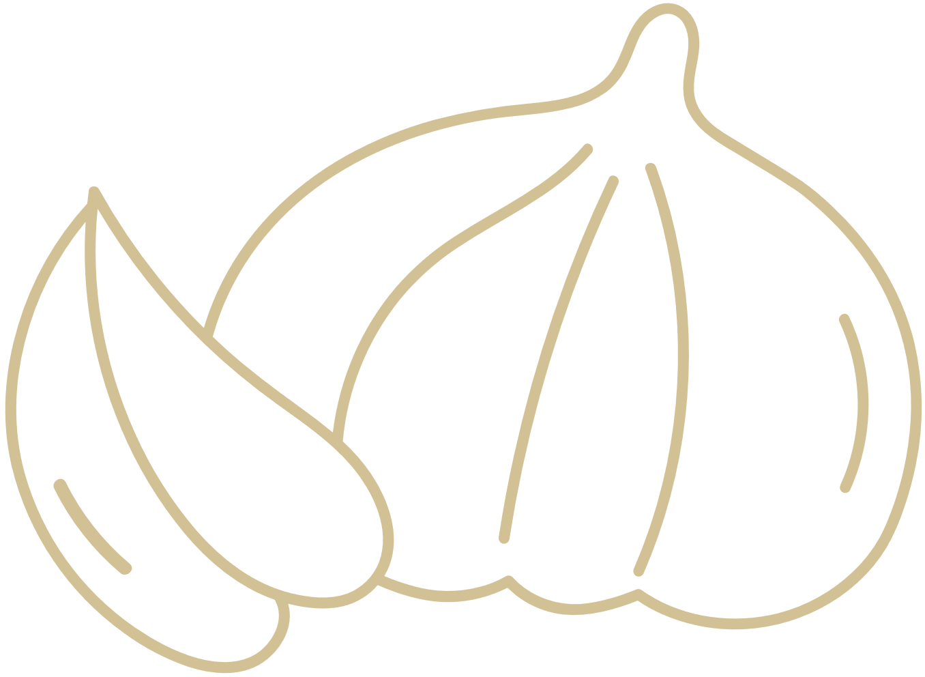
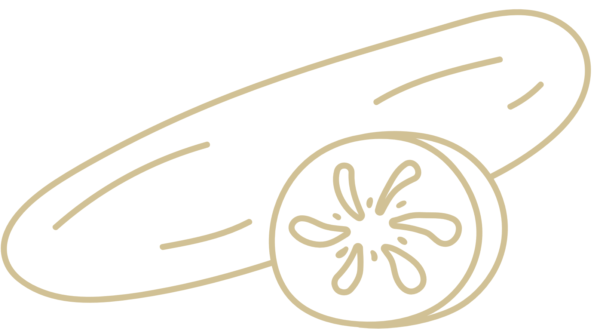
1. Trình bày được sự cần thiết phải phối hợp thức ăn, ăn nhiều rau, hoa quả và uống nước mỗi ngày.
2. Nêu được ở mức độ đơn giản về chế độ ăn uống cân bằng.
3. Nhận xét được bữa ăn có cân bằng, lành mạnh không dựa vào Tháp dinh dưỡng của trẻ em và đối chiếu với thực tế bữa ăn trong ngày ở nhà, ở trường.

Slide 3
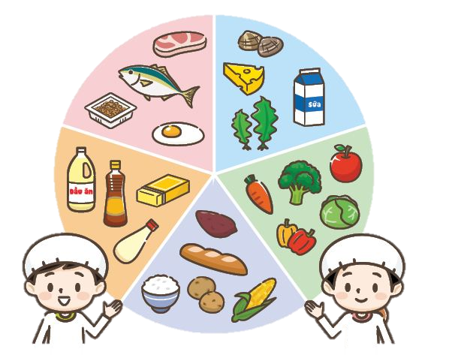
TRÒ CHƠI THI KỂ TÊN MÓN ĂN
Cách chơi:
Từng bạn trong mỗi đội sẽ lên viết tên các món ăn. Đội nào viết được nhiều món ăn hơn sẽ chiến thắng
Notes:
GV tổ chức cho HS chơi.

Slide 4
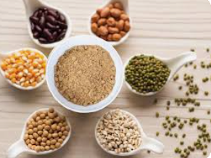
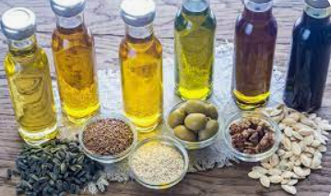
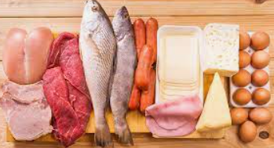
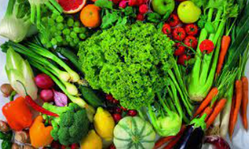
THEO EM, MỖI BỮA ĂN NÊN ĂN NHỮNG MÓN NÀO ĐỂ TỐT CHO SỨC KHOẺ?
Thực đơn ăn uống khoa học mỗi ngày cần bổ sung đủ 4 nhóm dưỡng chất sau tốt cho cơ thể
Nhóm tinh bột: có nhiều trong gạo, các loại đậu, hạt, ngũ cốc,... là nguồn thực phẩm bổ sung năng lượng chính cho mỗi cá nhân.
Chất béo: có trong một số loại dầu hướng dương, dầu cải, dầu ô liu,... giúp hạn chế mắc bệnh về tim mạch.
Vitamin cùng khoáng chất có trong rau xanh và hoa quả giúp cơ thể dễ dàng hấp thụ dinh dưỡng để phát triển khoẻ mạnh.
Chất đạm: có trong cá, trứng, sữa, thịt đỏ,... giúp tăng sức đề kháng để ngăn ngừa bệnh tật.
Notes:
GV cho HS kê tên một vài món ăn hàng ngày và xác định xem chúng thuộc nhóm đồ ăn nào.

Slide 5
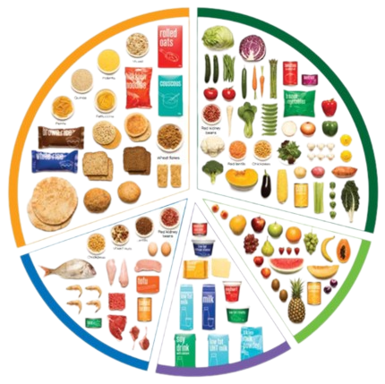

THẢO LUẬN
Chúng mình cùng tạo mô hình bữa ăn cân bằng tốt cho sức khoẻ nhé!
Notes:
GV: để có bữa ăn đảm bảo sức khỏe, cân bằng dinh dưỡng, chúng ta sẽ cùng tìm hiểu thực đơn, các nhóm thức ăn nên ăn hàng ngày và làm mô hình về chúng nhé!

Slide 6
PHIẾU HỌC TẬP SỐ 1
1. Quan sát tranh Tr.58 SGK em hãy chỉ ra:
Những món ăn từ động vật
……………..……………………………………
………..…………………………………………
……………..……………………………………
………..…………………………………………
Những món ăn từ thực vật
……………..………………….…………………
…………..………………………………………
……………..……………………………………
………..…………………………………………
Cá, bò, trứng, ngao, lợn (xúc xích), sữa, pho mát
Cải xanh, súp lơ, cà rốt, bắp cải, ớt, cà chua, ngô, khoai tây, dầu ăn
2. Kể tên các món ăn hàng ngày của em.
……………..………………….………………………………..………………………………………………
……………..………………………………………………..…………………………………………………
Cơm, cá kho, thịt kho, rau ngót, rau muống, gà rán
Notes:
GV hướng dẫn HS hoàn thiện phiếu học tập số 1, cho HS các nhóm lên trình bày phiếu học tập

Slide 7
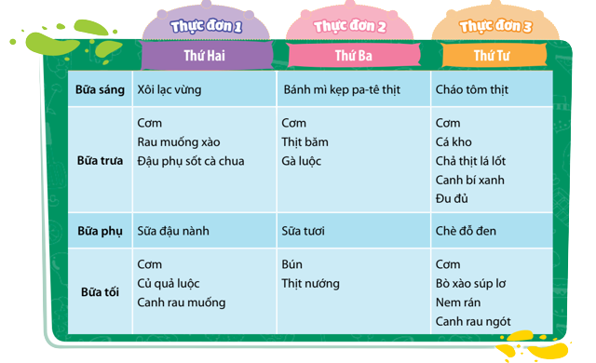
ĂN NHIỀU LOẠI THỨC ĂN
Đọc thông tin trong bảng thực đơn trong ngày, thảo luận cùng bạn và cho biết:
Thực đơn nào tốt cho sức khoẻ hơn? Giải thích
☞ Thực đơn 3 tốt cho sức khoẻ hơn
 Vì Thực đơn có thức ăn đầy đủ các chất cần thiết để nuôi dưỡng và phát triển cơ thể
Notes:
GV đặt vấn đề: em thích thực đơn nào, em đã ăn thực đơn nào giống vậy chưa? Món nào ăn nhiều nhất. Em cho rằng thực đơn nào là tốt hơn cho sức khỏe, đã đủ thành phần: nhóm chất đạm, chất béo, tinh bột, vitamin

Slide 8



ĂN NHIỀU LOẠI THỨC ĂN
Đọc thông tin dưới đây
Con người sử dụng thức ăn từ thực vật và động vật. Mỗi loại thức ăn có giá trị dinh dưỡng khác nhau. Ví dụ nhóm chất đạm trong thịt gà, lợn, bò có nhiều thành phần cần thiết cho sự phát triển của cơ thể. Tuy nhiên, trong thịt có một số loại chất béo khó tiêu, không tốt cho sức khoẻ. Cá chứa nhiều chất đạm và nhóm chất béo dễ hấp thụ, tốt cho cơ thể. Các hạt như đậu, lạc chứa nhiều chất đạm nhưng lại thiếu một số thành phần thiết yếu. Ngoài chất đạm, các loại hạt cũng chứa nhiều chất béo tốt cho sức khoẻ.
Notes:
GV cho HS nghe, đọc đoạn thông tin trên

Slide 9
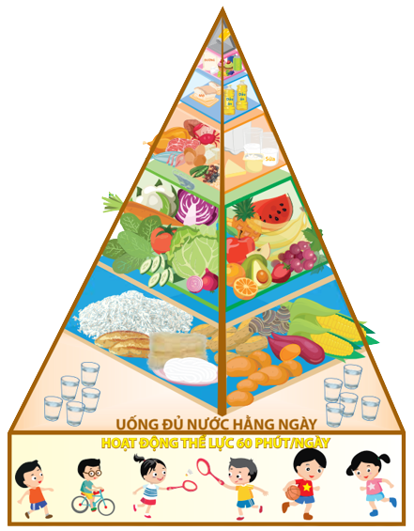
ĂN UỐNG CÂN BẰNG VÀ LÀNH MẠNH
CHIẾN LƯỢC QUỐC GIA VỀ DINH DƯỠNG GIAI ĐOẠN 2011 – 2020 VÀ TẦM NHÌN ĐẾN NĂM 2030
BỘ Y TẾ – VIỆN DINH DƯỠNG QUỐC GIA
THÁP DINH DƯỠNG CHO TRẺ 6 11 TUỔI
Trung bình cho một trẻ trong một ngày
Notes:
GV bấm vào loa để phát đoạn thông tin. Dẫn dắt tìm hiểu tháp dinh dưỡng

Slide 10

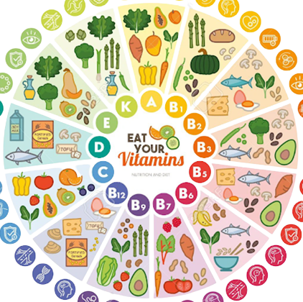
THẢO LUẬN
Chế độ ăn uống hằng ngày của em đã cân bằng và lành mạnh chưa? Vì sao?
Nêu một số điều cần thay đổi, điều chỉnh để đảm bảo chế độ ăn uống cân bằng và lành mạnh
Notes:
GV cho HS tự trả lời, các bạn khác bổ sung thêm. Nhận xét thực đơn của bạn thiếu nhóm thức ăn gì, cần bổ sung thêm gì?

Slide 11
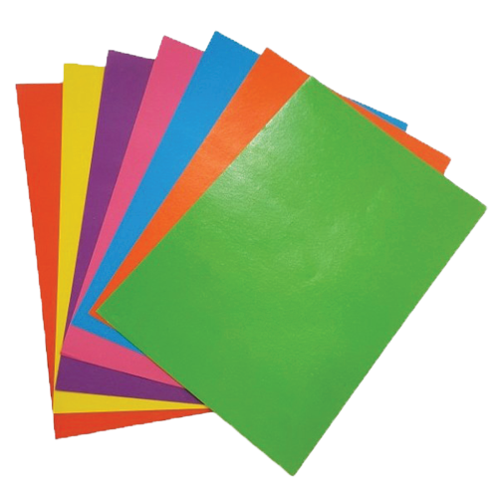

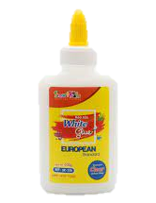
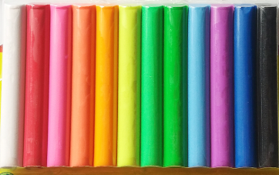

CHUẨN BỊ CHO GIỜ HỌC SAU
Chuẩn bị các nguyên, vật liệu cho buổi học sau:
Notes:
Giao bài tập về nhà cho học sinh, yêu cầu học phân công chuẩn bị nguyên, vật liệu cho buổi học sau.

Slide 12

TẠM BIỆT CÁC EM
Notes:
Trong quá trình dạy học, GV thường xuyên khuyến khích HS bằng các câu khen khi HS trả lời đúng

